Slide 1


Hoạt động LQVT:
Đề tài: Nhận biết một và nhiều
Lớp 3C3

Slide 2
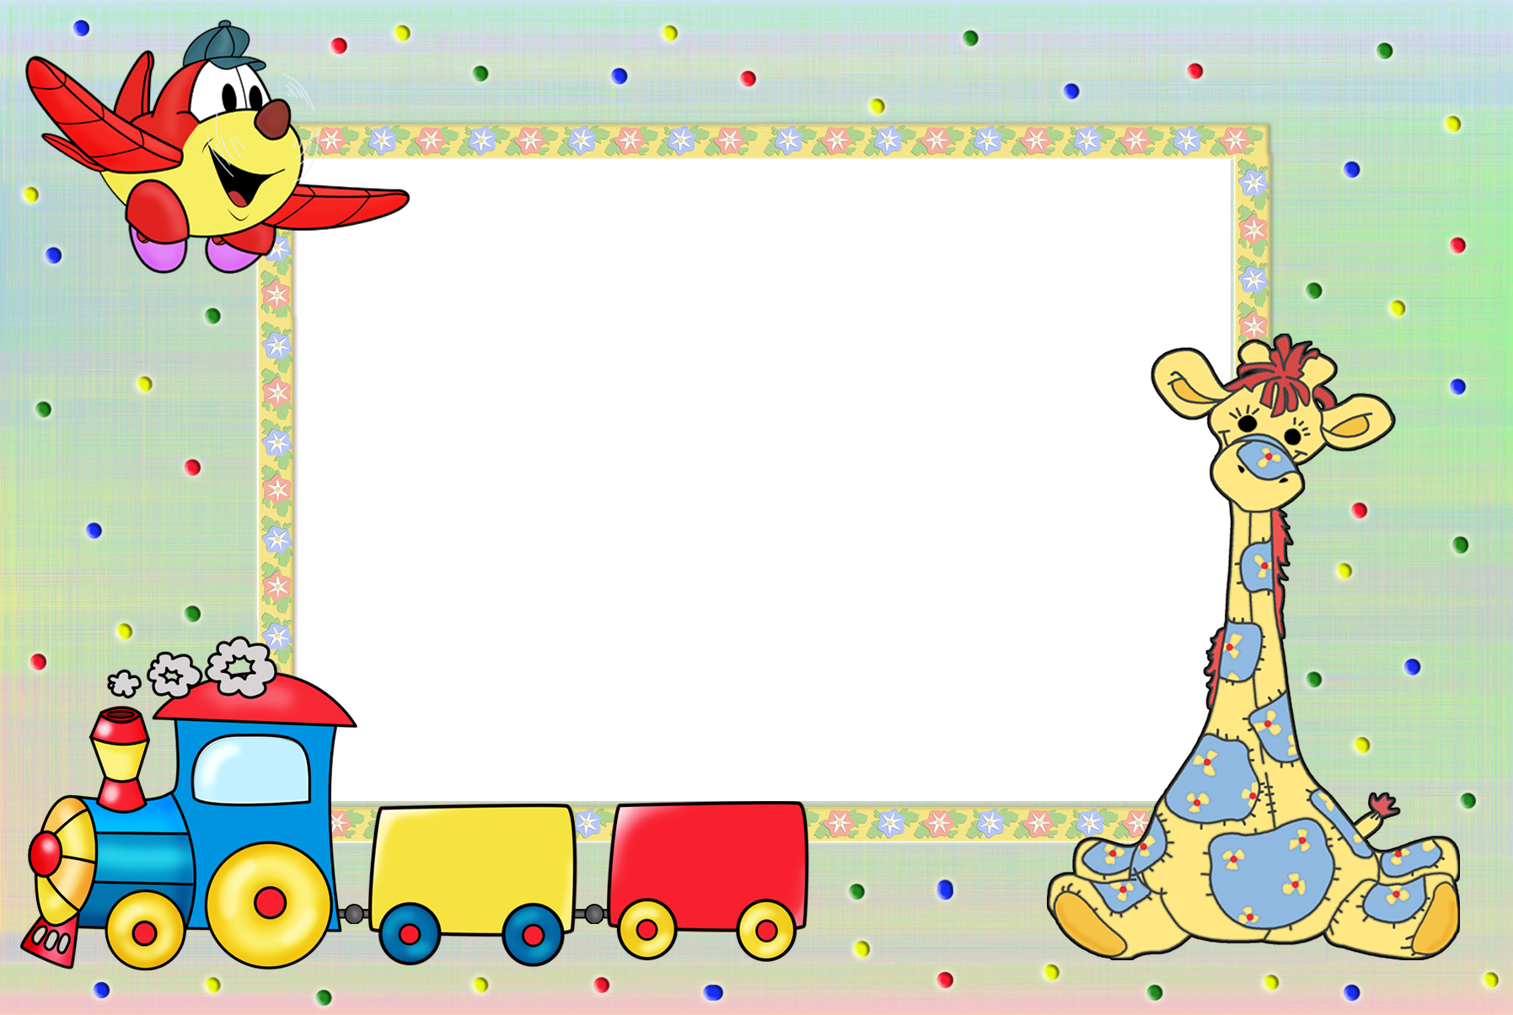
HĐ1: Ôn luyện

Slide 3

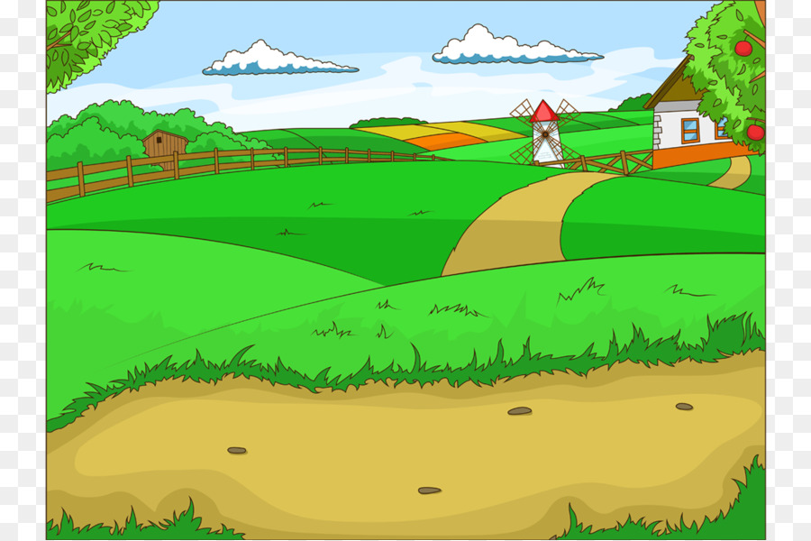

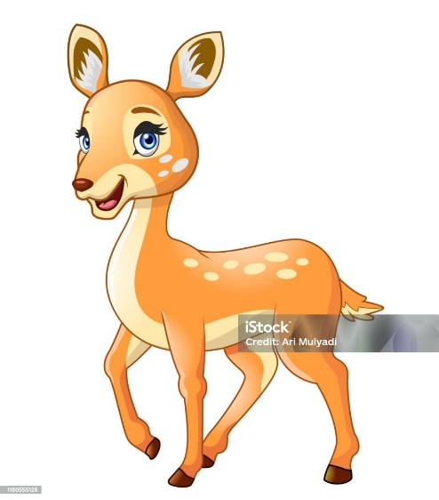
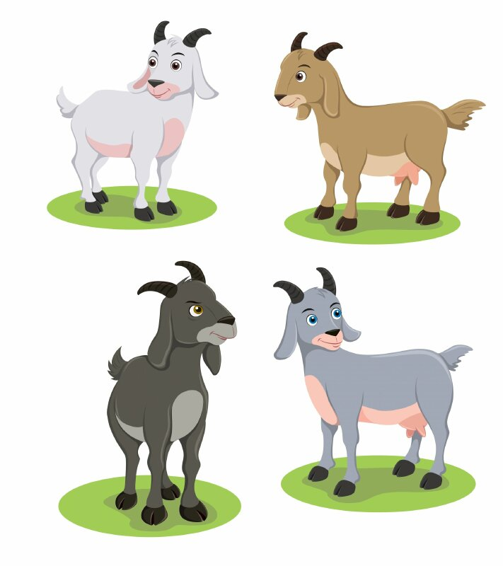
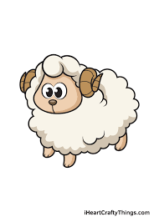

Slide 4
HĐ2: Nhận biết một và nhiều

Slide 5
2
1
Nhiều

Slide 6
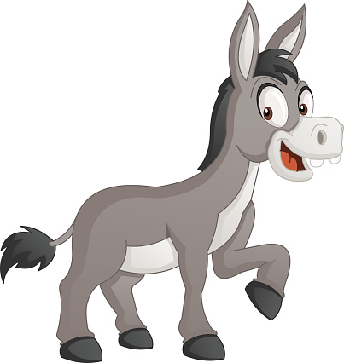
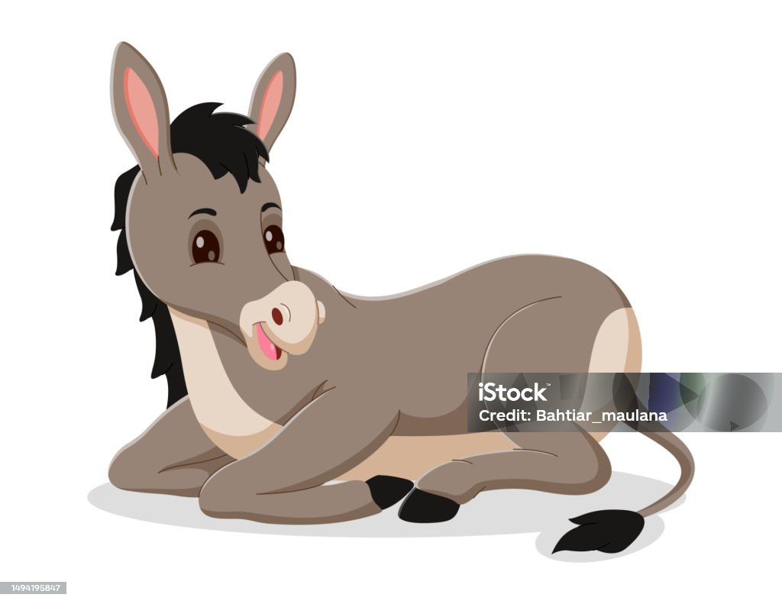
3
Nhiều

Slide 7
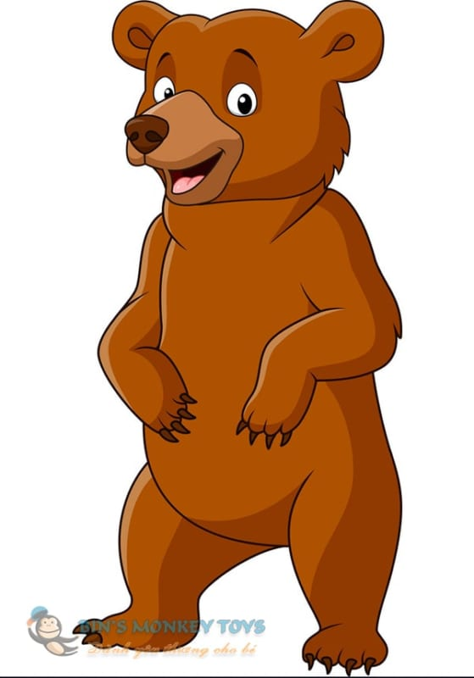
4
Nhiều

Slide 8
HĐ3: Củng cố

Slide 12


